Slide 1
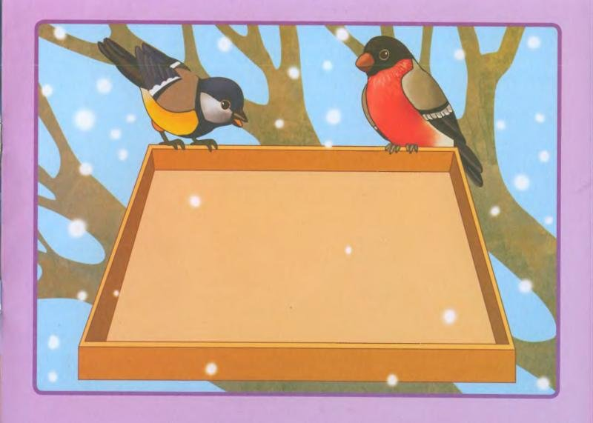
Муниципальное дошкольное образовательное учреждение
«Детский сад № 38»
Экологический проект
«Птичья столовая»
старшая группа
Воспитатель:
Ильина М.В.
2021г.

Slide 2
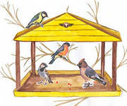
Проблема: Зимой нет ягод, семян, насекомых; птицам нечем питаться. Как же выживают в зимнее время наши младшие друзья – птицы? Чем мы можем помочь им в это трудное время?
К сожалению, с лица Земли полностью исчезло 94 вида птиц, а еще 187 видов птиц находится в Красной книге. Много птиц погибает во время зимней бескормицы, которая начинается с появлением устойчивого снежного покрова, от голода.
ЦЕЛЬ ПРОЕКТА:
Экологическое образование детей посредством привлечения внимания к проблеме зимующих птиц, привлечение детей, родителей, волонтеров, педагогов в практической деятельности по охране природы родного края.

Slide 3
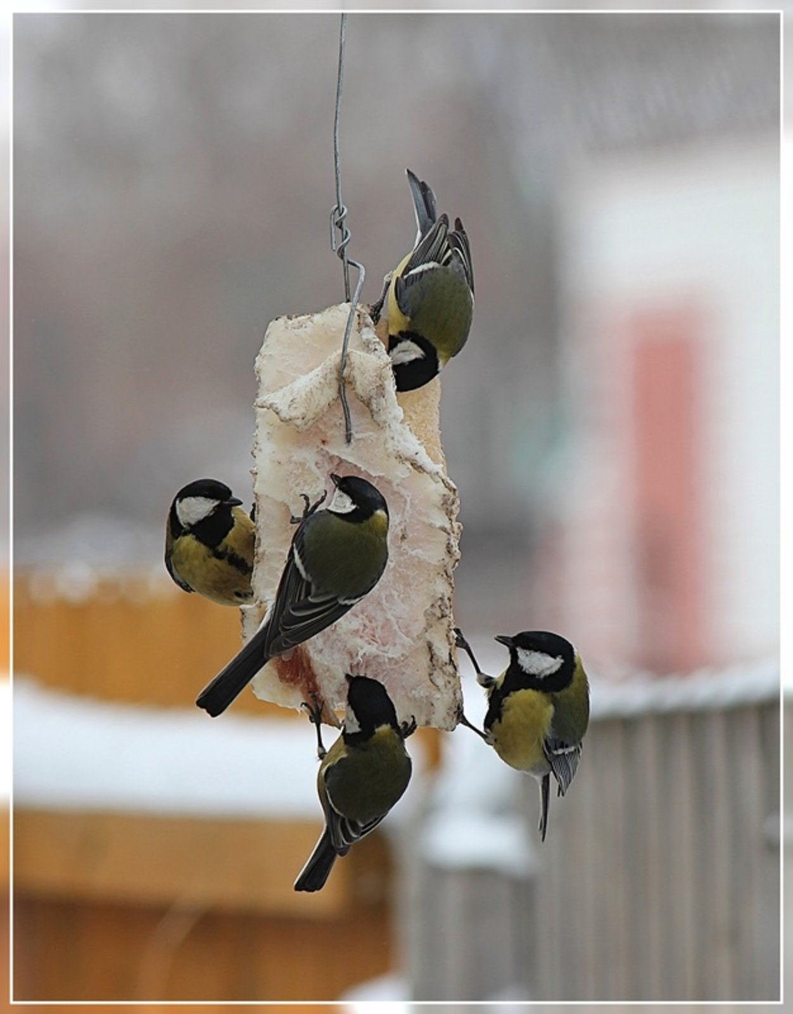
ЗАДАЧИ ПРОЕКТА:
Для детей
Продолжать знакомить с сезонными явлениями в природе и жизни птиц;
Уточнить представления детей об условиях жизни зимующих птиц, роли человека в этом;
Развивать исследовательские навыки дошкольников;
Воспитывать бережное отношение к птицам;
Воспитывать желание брать пример с более старших детей (волонтеров), умение с ними доброжелательно общаться.
Для родителей и педагогов:
Привлечь внимания родителей к проблеме подкормки птиц зимой;
Продолжать развивать сотрудничество ребенок-родитель-педагог посредствам данной темы.

Slide 4
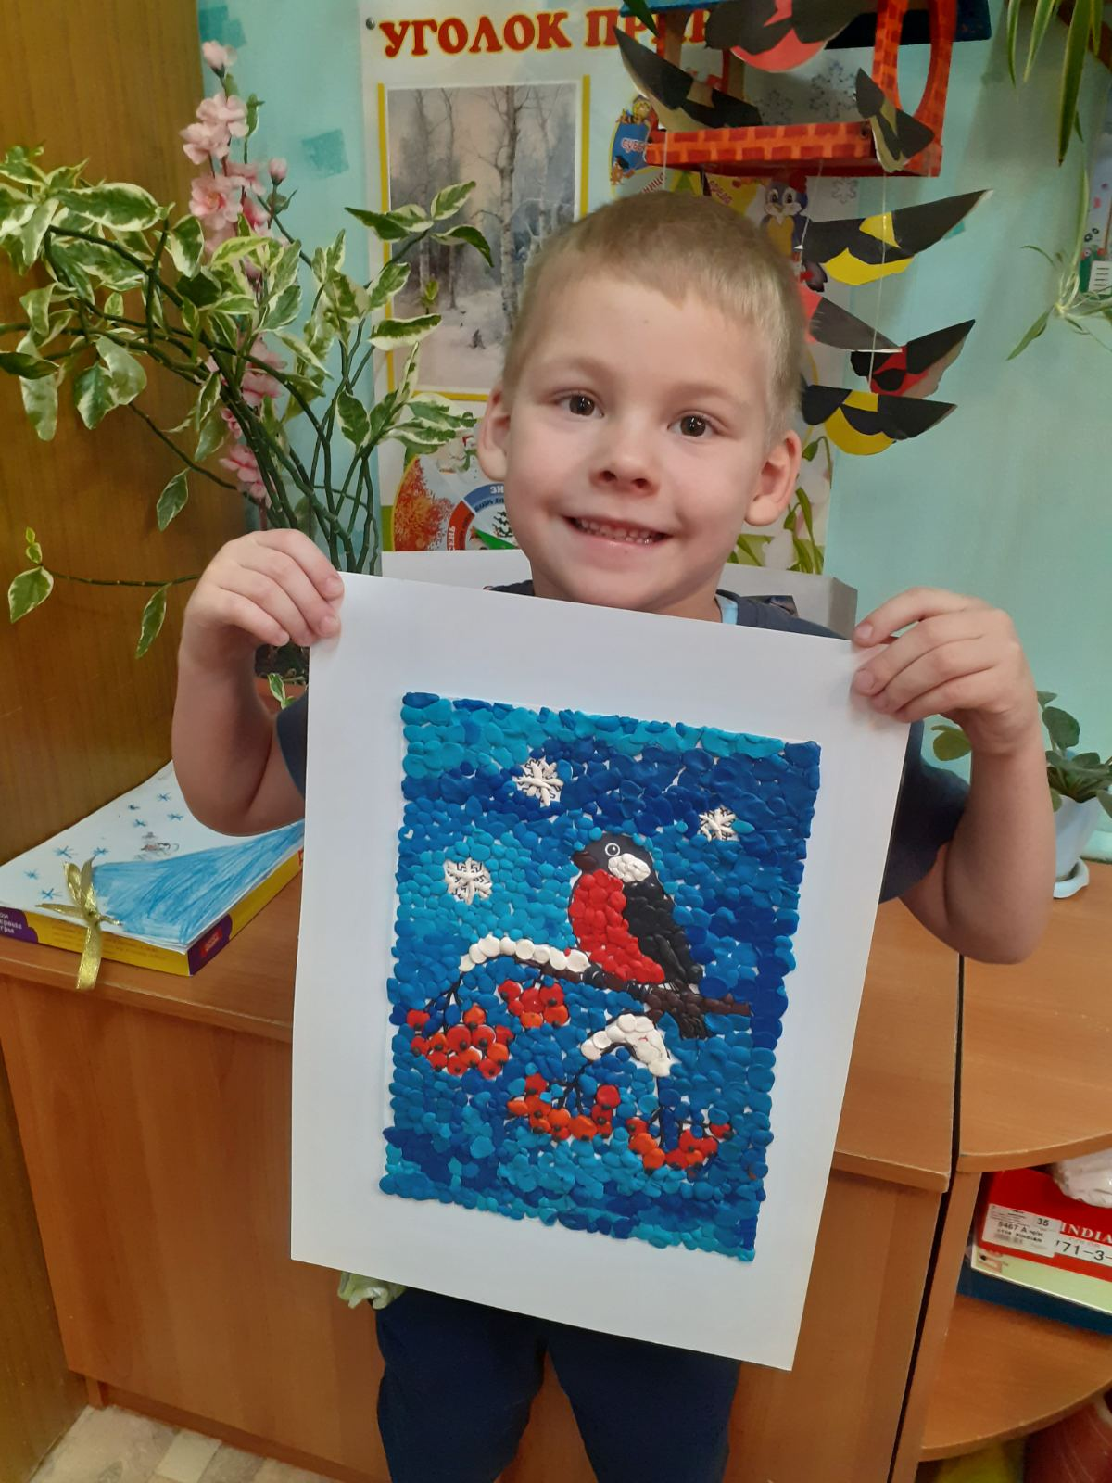
Тип проекта: информационно-творческий
Партнеры проекта:
Воспитатели
Дети
Родители
Цель:
Воспитывать защитников
природы, дать экологические
знания о жизни зимующих птиц
нашего края, научить быть
милосердными и заботливыми.
Вид проекта: групповой.
Продолжительность: краткосрочный.
Срок реализации проекта:
Ноябрь 2020 года – март 2021года

Slide 5
ОЖИДАЕМЫЕ РЕЗУЛЬТАТЫ:
Дети должны знать взаимосвязь сезонных изменений в природе и жизнь птиц
Дети должны бережно относится к зимующим птицам;
Дети должны понимать значение человека в жизни птиц;
Положительная тенденция в развитии направления ребенок-родитель-педагог посредствам проведения мероприятий данного проекта;
Активное сотрудничество в данном направлении с волонтерами.
УСЛОВИЯ РЕАЛИЗАЦИИ ПРОЕКТА:
Создание интереса у детей;
Участие родителей в реализации проекта;
Разработка конспектов и занятий по данному проекту, создание Птичьей столовой – составляющей части экологической тропы в ДОУ.

Slide 6
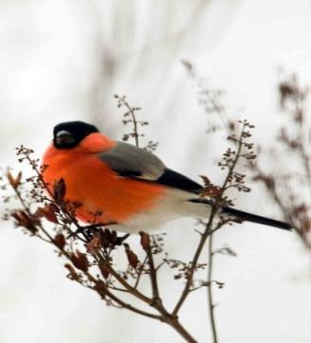
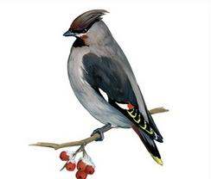
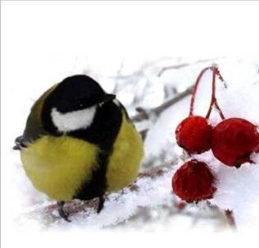
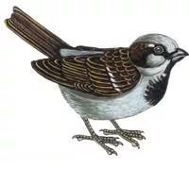
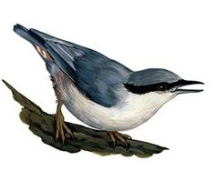
1 этап Планирование.
Задачи: получить предварительный план деятельности детей.
Форма проведения: ООД, беседы, наблюдения, экскурсии, дидактические и театрализованные игры, досуги, опытническая и трудовая деятельность, чтение художественной литературы, просмотр видеофильмов и телепередач.

Slide 7
Беседа с детьми:
Образовательная деятельность «Что мы знаем о птицах», «У птичьей кормушки», «Покормите птиц зимой»,«Какая кормушка лучше?»,
Рассматривание альбома «Птицы»
Слушание аудиозаписи «Голоса птиц»
Чтение книг: рассказов, стихов о зимующих птицах- Александр Яшин «Покормите птиц»
К. Бальмонт «Осень»
И. Бунин «Первый снег» и др.
Очень важно познакомить детей с дошкольного возраста с некоторыми важными экологическими закономерностями: влияние количества и доступности корма на поведение и образ жизни зимующих птиц; зависимость выживания зимующих птиц от продолжительности зимнего периода.

Slide 8
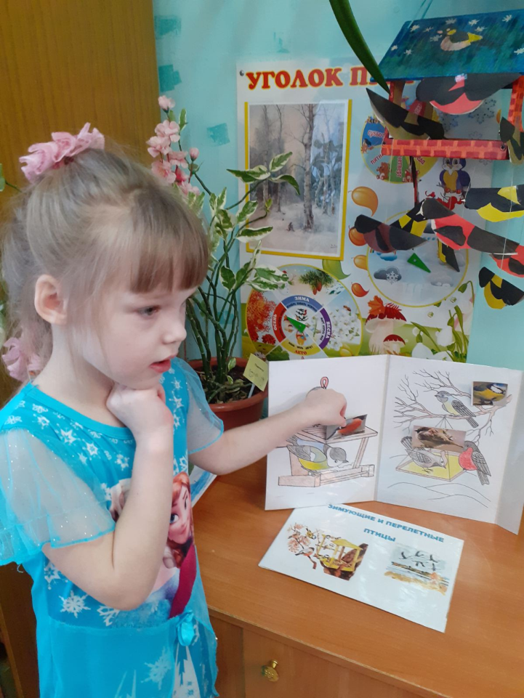
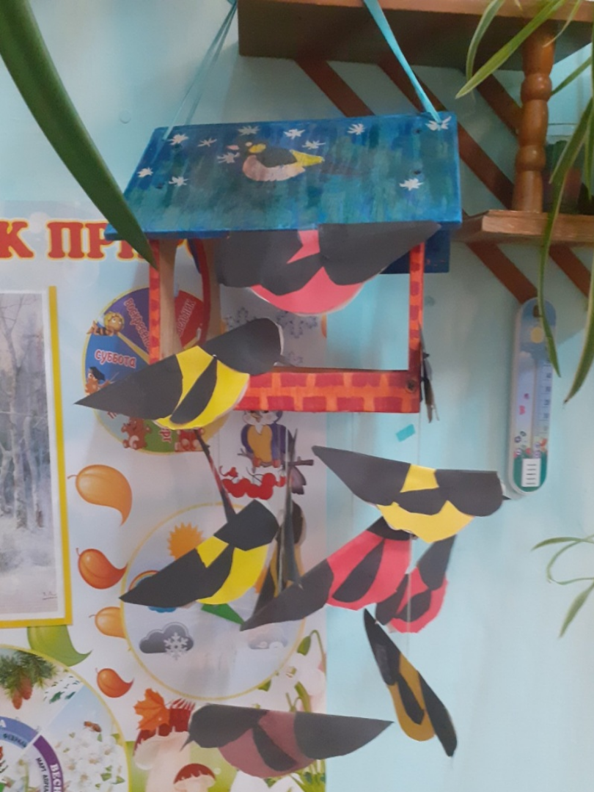
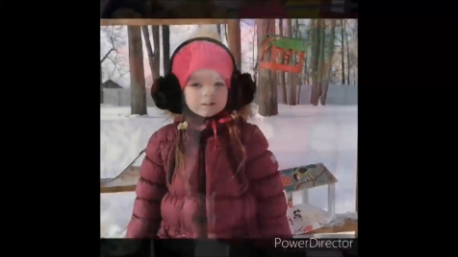
Сколько птиц к кормушке нашей
Прилетело? Мы расскажем.
Две синицы, воробей,
Шесть щеглов и голубей,
Дятел в пестрых пёрышках.
Всем хватило зернышек.

Slide 9
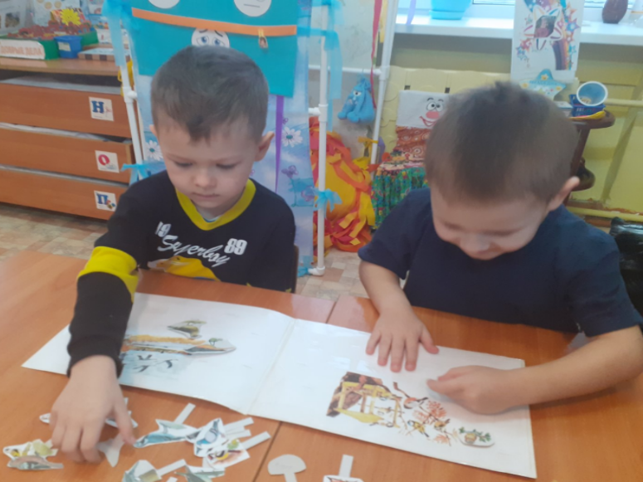
2 этап - основной (практический)
Социально-коммуникативное развитие:
Дидактические игры: «Собери птицу», «Чей птенец», «Кто где зимует»…
Рассматривание иллюстраций, фотоальбомов, картин с изображением сюжетов из жизни птиц зимой.
Беседа «Покормим птиц зимой»
Познавательное развитие:
Экологическая игра «Отгадай какая птица»
Экологическая игра «Птичья столовая»
Наблюдение за птицами на прогулке
Ведение дневника-наблюдения за птицами
Экспериментирование «Сравни птиц используя мнемотаблицы и модели», «Сеъдобное-несъедобное»
Речевое развитие:
Вечер загадок «Птицы наши друзья» с ребятами волонтерами «Православного фронта»
Чтение произведений о птицах (на выбор воспитателя)
Заучивание потешек, стихов о птицах.
Составление рассказа по картине «Дети кормят птиц»

Slide 10
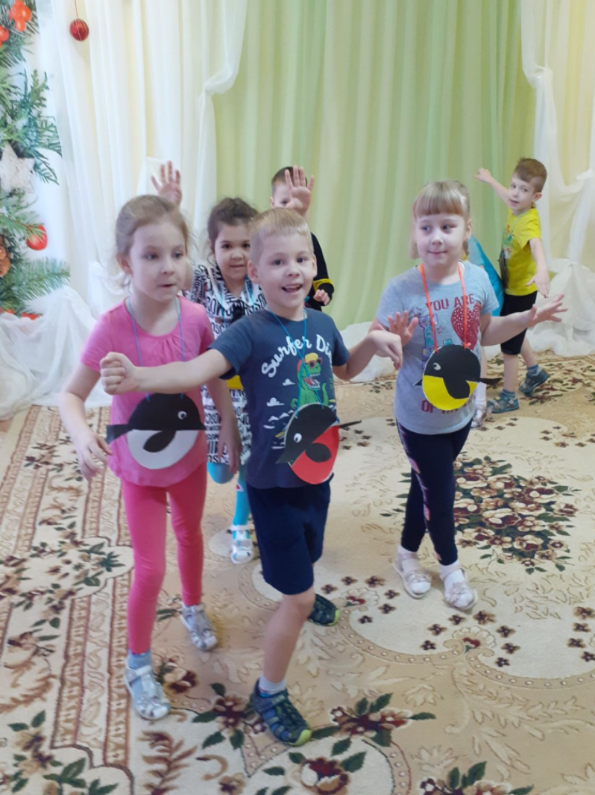
Речевое развитие:
Вечер загадок «Птицы наши друзья»
Чтение произведений о птицах (на выбор воспитателя)
Заучивание потешек, стихов о птицах.
Составление рассказа по картине
«Дети кормят птиц»
Художественно-эстетическое развитие:
Изготовление с детьми эко-кормушек
Лепка «Птичья столовая»
Рисование «Прилетели снегири»
Слушание аудиозаписи «Голоса птиц»
Пение песен о птицах
Просмотр мультфильма «Кто чем поет»
Физическое развитие:
Подвижные игры «Воробьи и машины», «Курица и наседка», «Займи домик» …..

Slide 11
3 этап - заключительный
Презентация проекта :
Оформление участков кормушками для птиц
Изготовление «Птичьей столовой» – составляющей части экологической тропы.
РАБОТА С РОДИТЕЛЯМИ:
Памятка «Покормите птиц зимой!»
Изготовление кормушек «Птичьей столовой»

Slide 12
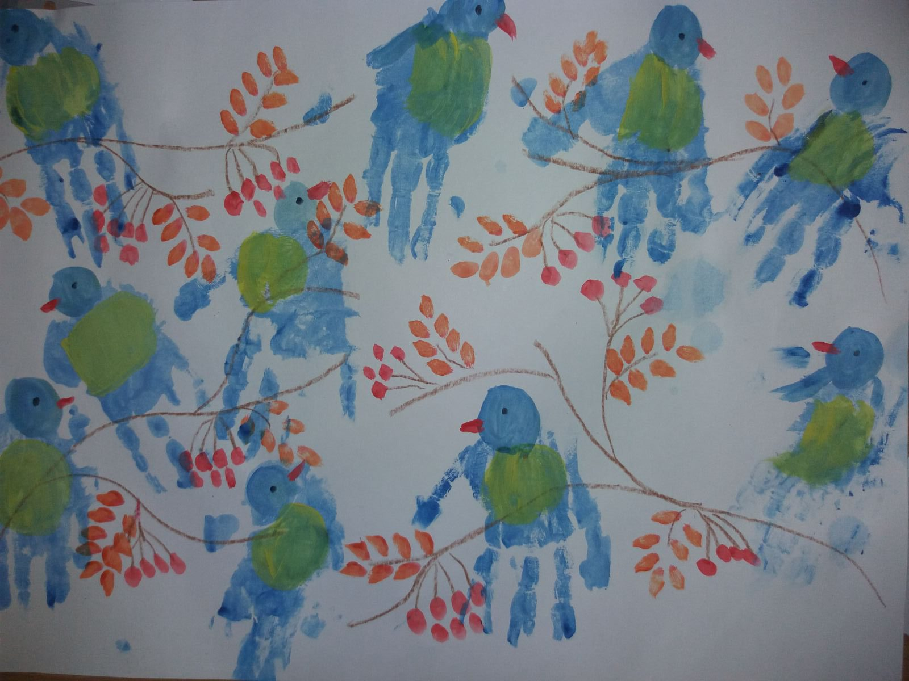
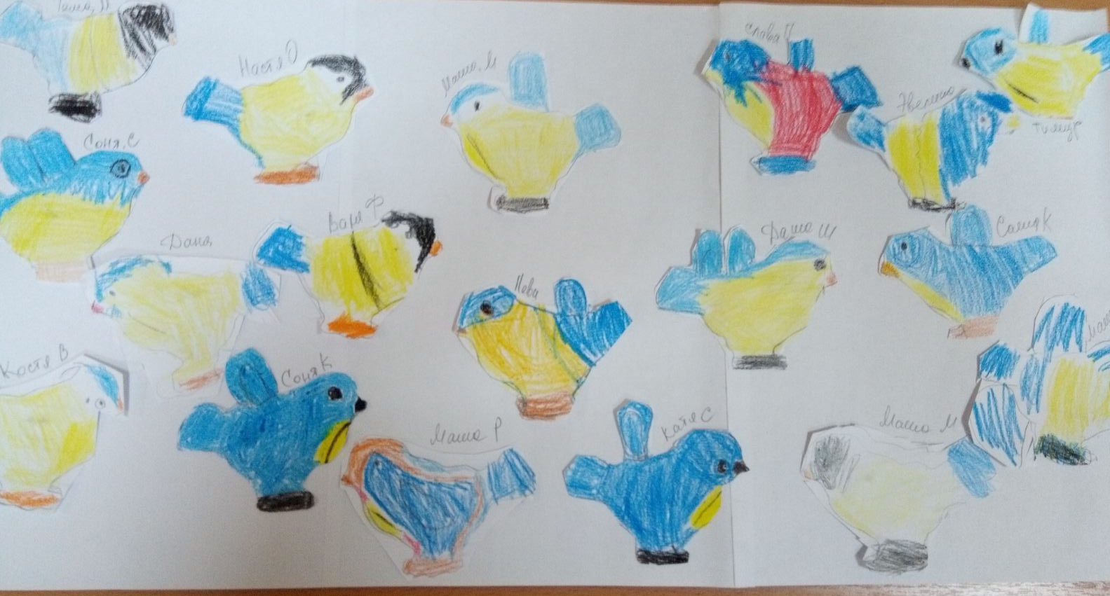
Изо-деятельность
Рисование в нетрадиционной технике
Смешанная техника: рисование, аппликация

Slide 13
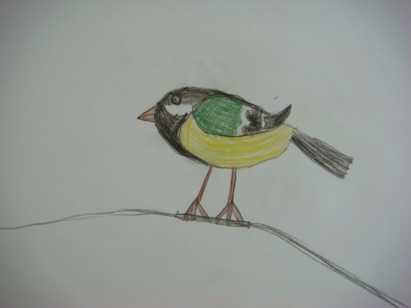
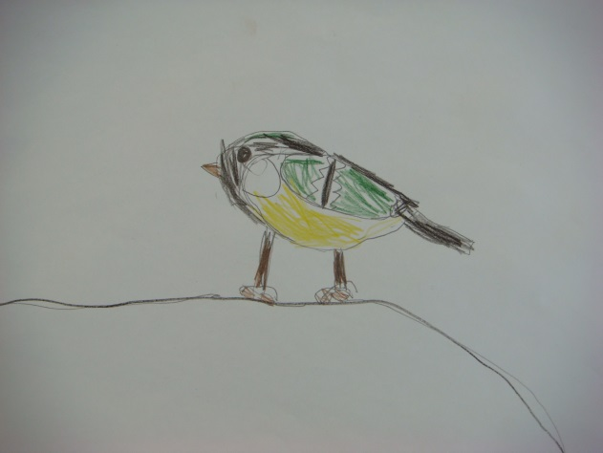
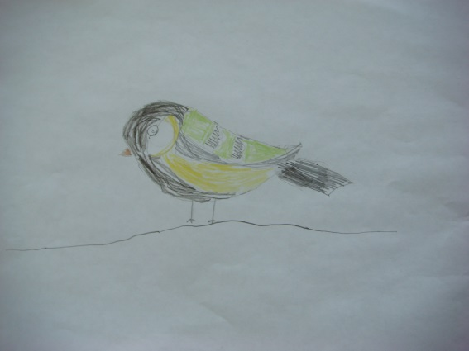
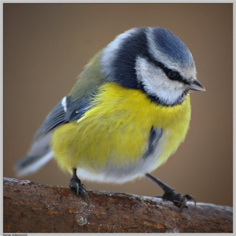
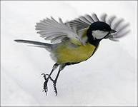
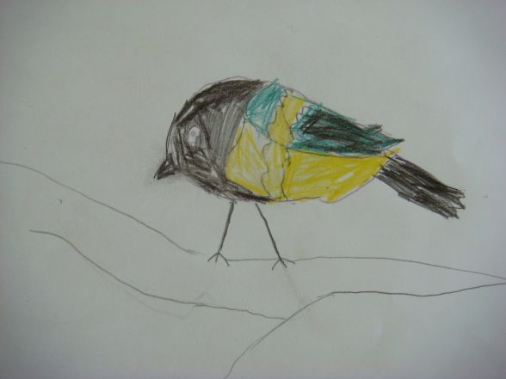
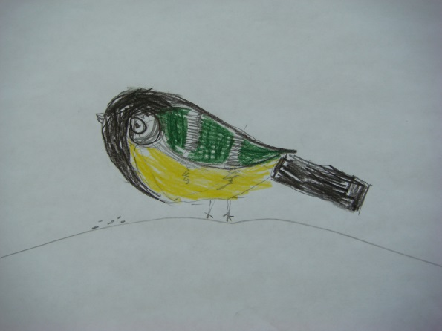
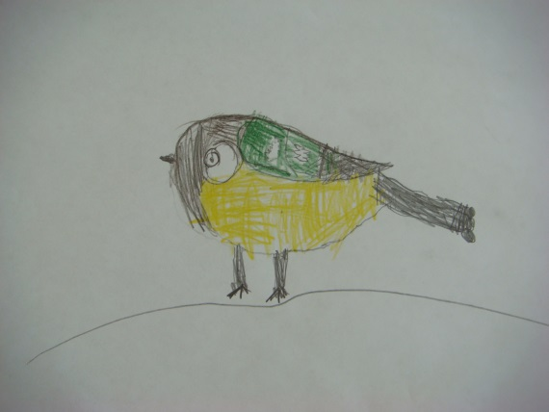
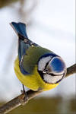
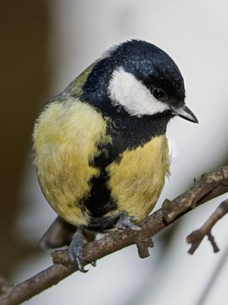
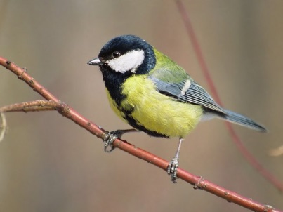
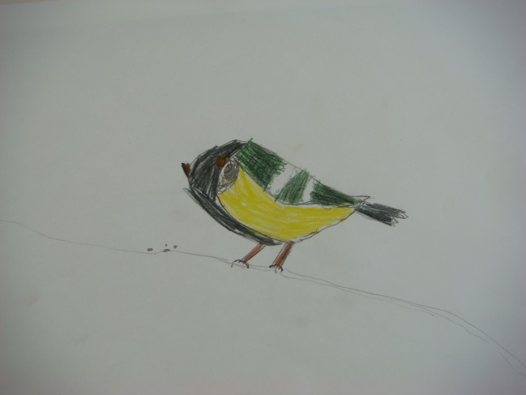
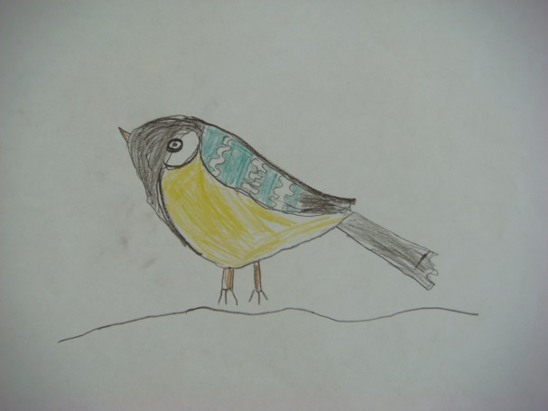
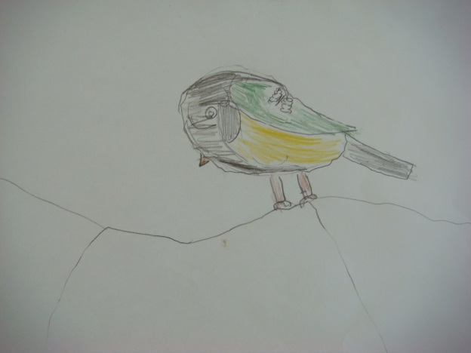
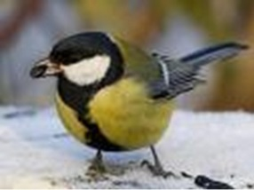
Изо-деятельность

Slide 14
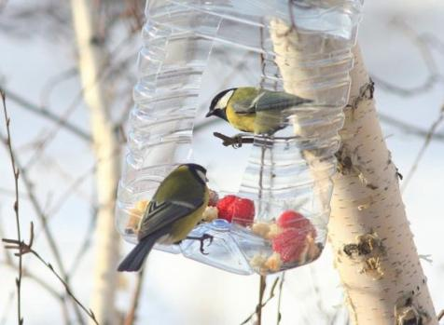
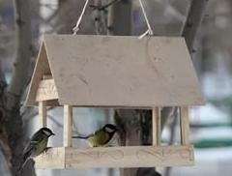
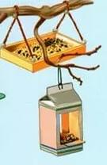
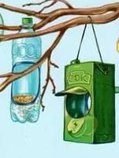
Виды кормушек
Трудно птицам зимовать,
Надо птицам помогать!
Распилить я попросил
Досочку еловую,
Вместе с папой смастерил
Птичкину столовую.

Slide 15
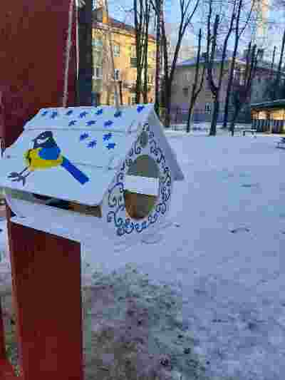
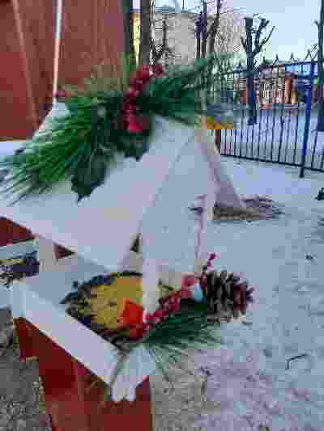
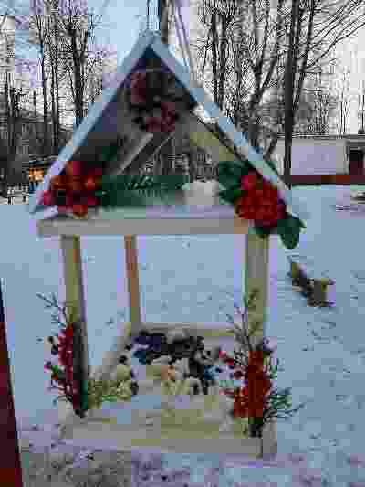
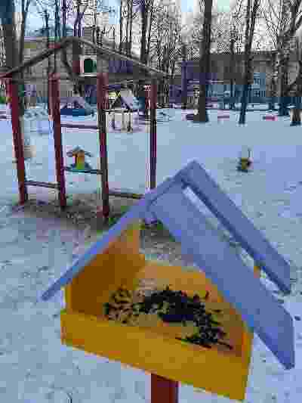
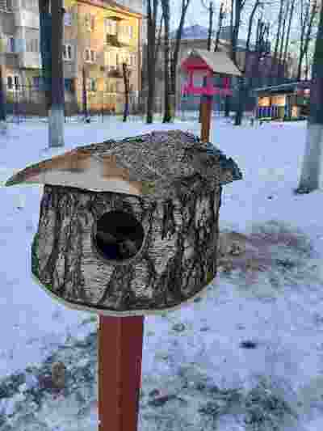
Моногообразие изготовленных кормушек

Slide 16
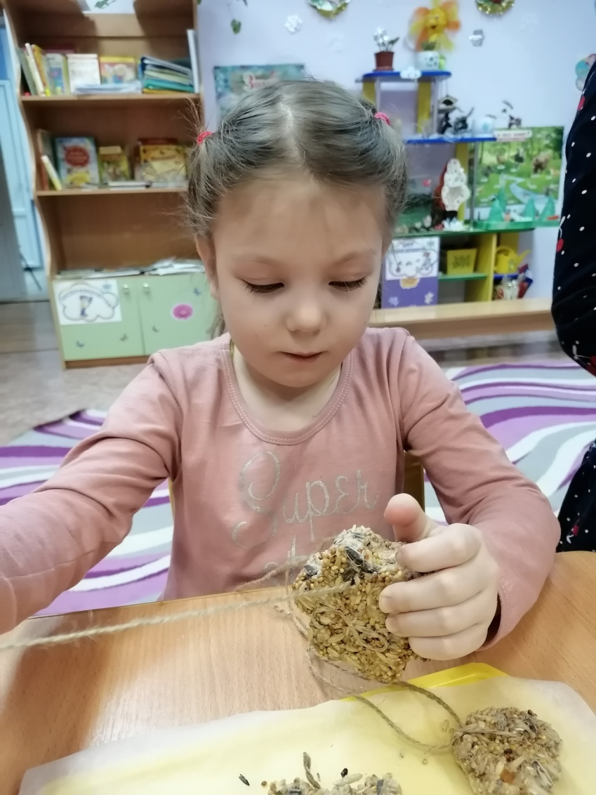
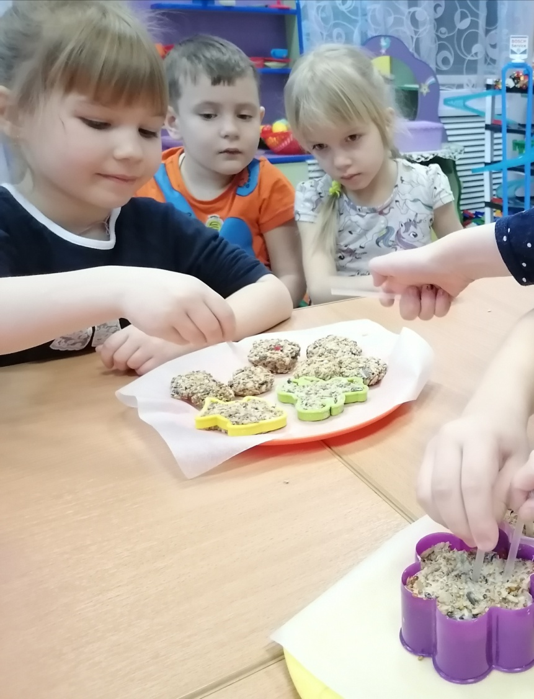
Эко-кормушка

Slide 17
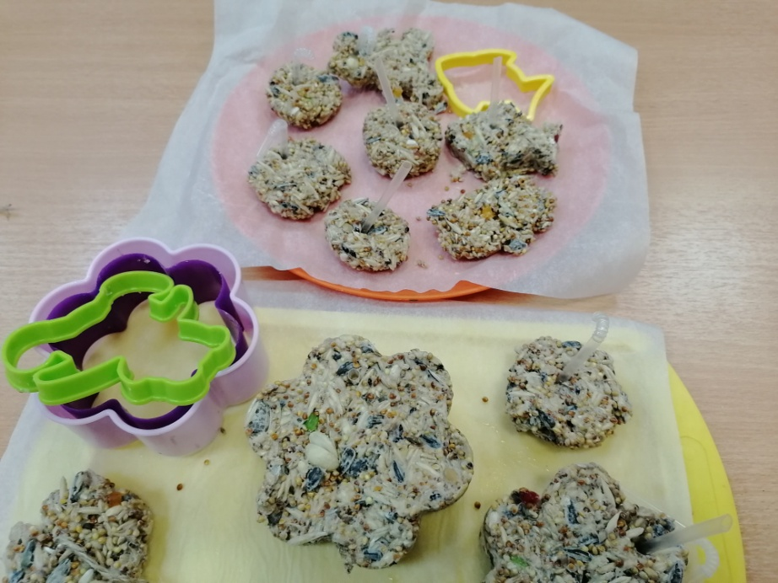
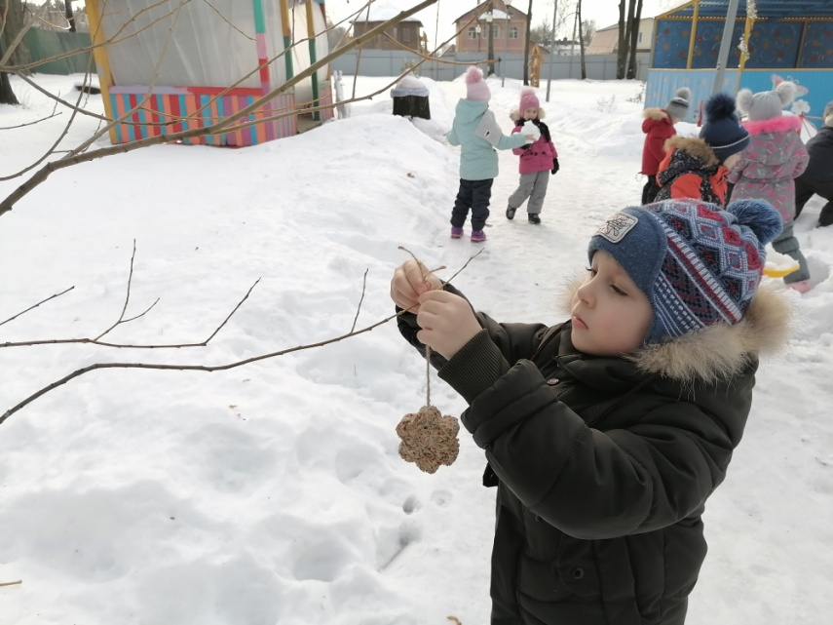
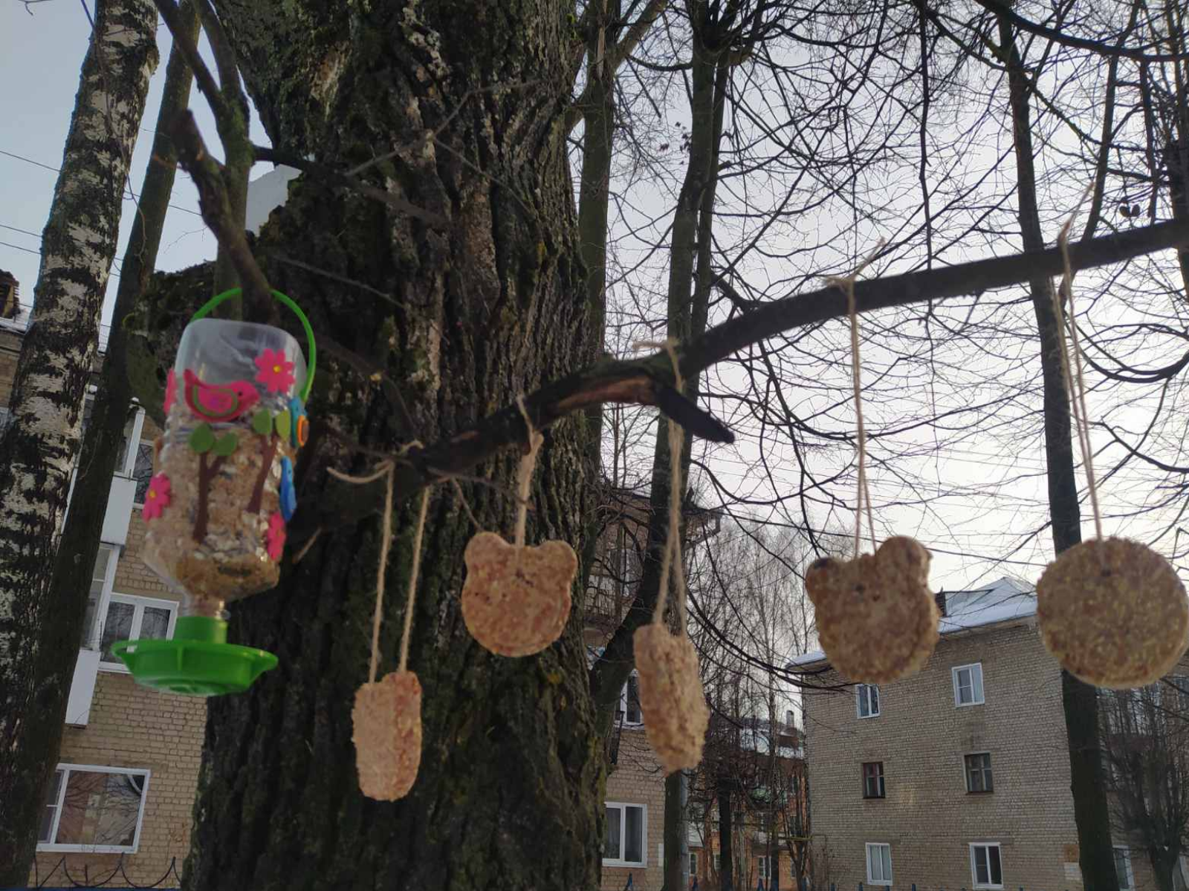
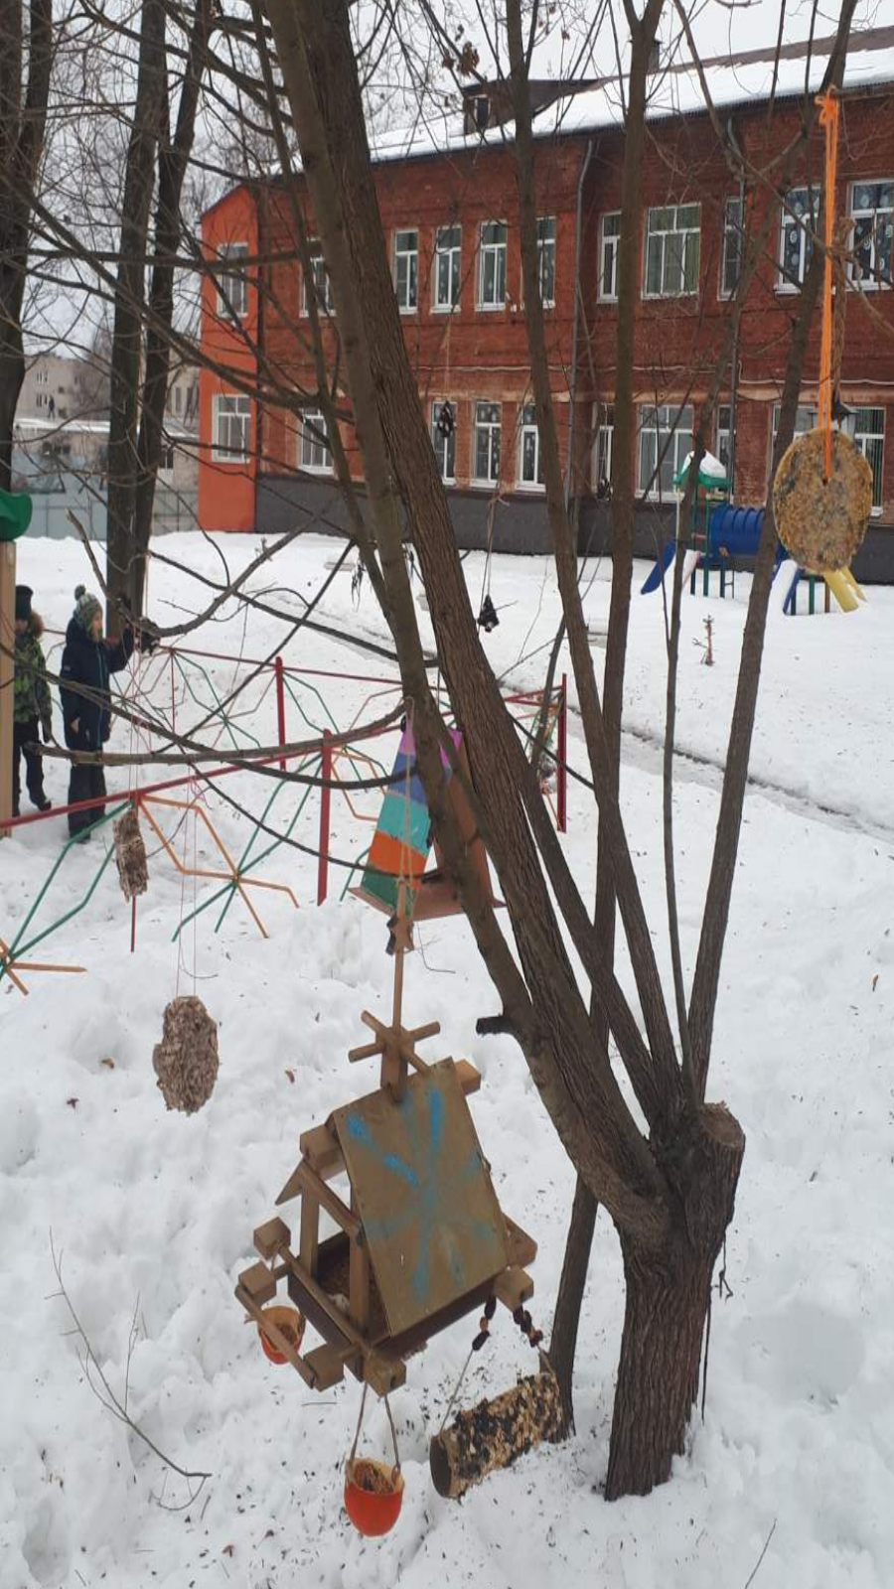
Эко-кормушка

Slide 18
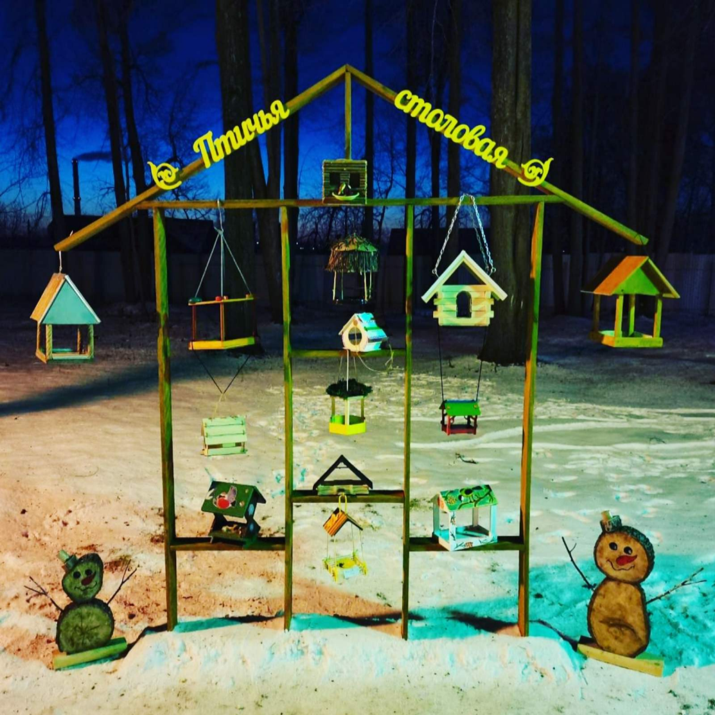
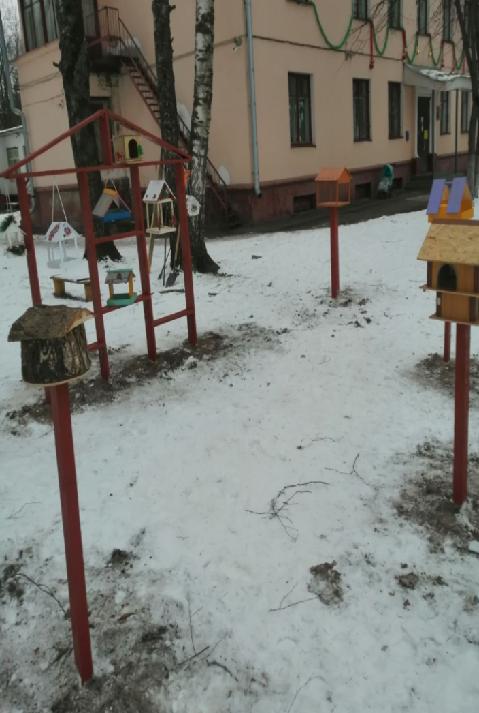
Рано утром на площадке
Мы повесили кормушки
Для щеглов и для синичек,
И для всех голодных птичек.
Не едите вы с ладошки
Зерна, семечки и крошки.
Прилетайте на площадку,
Угощенье ждет в кормушках.

Slide 19
СПАСИБО ЗА ВНИМАНИЕ!!!

